Slide 1
Nutriční terapie v intenzivní péči
MUDr. Iveta Zimová
KARIM FN Brno
LF MU Brno

Slide 2
obsah :
Klinická výživa
Malnutrice, etiologie, typy, diagnostika
Cíl a algoritmus nutriční podpory
Výběr výživy
Stanovení aktuální energetické potřeby
Parenterální výživa
Cukry
Tuky
Aminokyseliny
Enterální výživa
Souhrn nutričních zásad

Slide 3
klinická výživa
Klinická výživa je interdisciplinární obor, kdy nutriční intervence vytváří optimální podmínky pro vlastní obranné mechanizmy, autoregulaci a ve svých důsledcích i prostředí pro úspěch cílené léčby.

Slide 4
Základním cílem umělé výživy je
zajistit přívod živin a tekutin
těm skupinám nemocných, kteří
nemohou, nechtějí nebo nesmějí
přijímat běžnou stravu v aktuálně
nutném množství i složení
obvyklou cestou.

Slide 5
Malnutrice
značný podíl hospitalizovaných
pacientů je malnutriční
3% pacientů v nemocnici vyžaduje
nutriční intervenci (1000 lůžek - 30
pacientů trpí těžkou malnutricí)
je vztah mezi malnutricí a
zvýšenou morbiditou a mortalitou

Slide 6
TYPY MALNUTRICE
Marantický typ (marasmus)
dlouhodobé hladovění
Kwashiorkor
stresový metabolizmus

Slide 7
MARANTICKÝ TYP (marasmus)
dlouhodobé hladovění
metabolizmus glukózy stoupá
metabolizmus tuků stoupá
metabolizmus proteinů klesá

Slide 8
KLASIFIKACE MALNUTRICE PODLE ZÁVAŽNOSTI
Klinicky nevýznamná: ⬇hmotnosti o méně než 10%, bez větších somatických a funkčních změn
Středně závažná: ⬇hmotnosti kolem 10%, nepokračující, lehká deplece podkožního tuku, bez funkčních projevů
Těžká malnutrice: ⬇hmotnosti přes 10%, pokračující, deplece podkožního tuku a svalů, funkční alterace (kašel, stisk ruky, hojení ran)

Slide 9
DIAGNOSTIKA STUPNĚ MALNUTRICE
lehký střední těžký
albumin g/l 30-35 30-25 pod 25
transferin g/l 2,0-1,8 1,8-1,6 pod 1,6
kožní řasa M 10,2 mm 8,8 mm 7,5 mm
tricepsu Ž 13,2 mm 11,6 mm 9,9 mm
odpady N
v moči/24 hod pod 8g 8-15 g nad 15 g
Kreatinin/s v normě ↓+ ↓ +++
/moč ↑ + ↑ +++ ↓ ++

Slide 10
INDIKACE NUTRIČNÍ PODPORY
proteino - energetická malnutrice
(pokles hmotnosti o více než 10%,
pacient hladoví déle než 5 dnů)
předoperační příprava a pooperační péče
onemocnění GIT (pankreatitida, Morbus Crohn, colitis ulcerosa, píštěle GIT atd)

Slide 11
INDIKACE NUTRIČNÍ PODPORY
neurologické indikace (myastenia gravis, cerebrovaskulární onemocnění)
nádorová kachexie
aktinoterapie, chemoterapie
geriatričtí pacienti

Slide 12
DLOUHODOBÁ DOMÁCÍ PARENTERÁLNÍ A ENTERÁLNÍ VÝŽIVA
Idiopatické střevní záněty
Syndrom krátkého střeva
Poresekční stavy na GIT
Chronická pankreatitida
Hepatobiliární nemoci

Slide 13
KWASHIORKOR
stresový katabolizmus
metabolizmus glukózy klesá
metabolizmus tuků klesá
metabolizmus proteinů stoupá
především VLI

Slide 14
ESPEN Guideline on Clinical Nutrition in the Intensive Care Unit 2018
SingerP,etal.,ESPENguidelineonclinicalnutritionintheintensivecareunit,ClinicalNutrition(2018),https:// doi.org/10.1016/j.clnu.2018.08.037

Slide 15
Guidelines for the Provision and Assessment of Nutrition Support Therapy in the Adult Critically Ill Patient:
Society of Critical Care Medicine (SCCM) and American Society for Parenteral and Enteral Nutrition (A.S.P.E.N.)
Journal of Parenteral and Enteral Nutrition
Volume 40 Number 2 February 2016 159–211
c 2016 American Society for Parenteral and Enteral Nutrition
and Society of Critical Care Medicine
DOI: 10.1177/0148607115621863 jpen.sagepub.com
hosted at online.sagepub.com

Slide 16
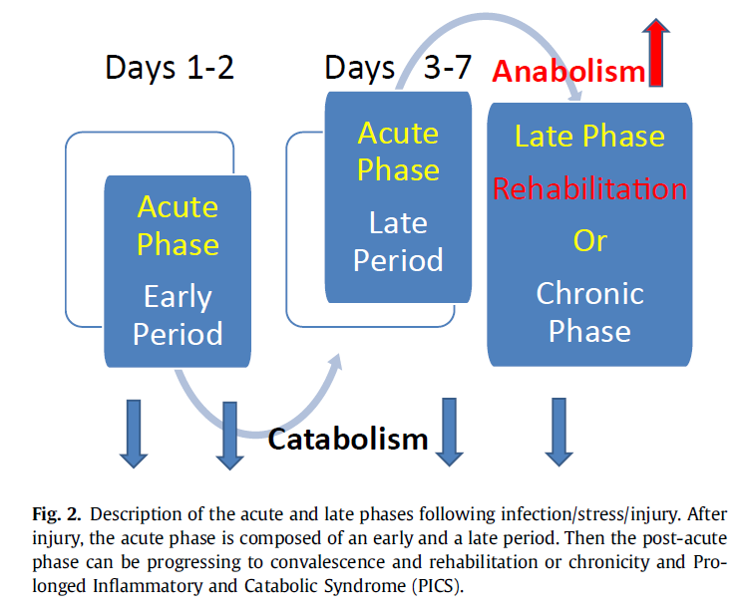
Akutní fáze – časná perioda je doprovázena metabolickou instabilitou a katabolizmem a pozdní perioda se vyznačuje signifikantní svalovou deplecí a stabilizací metabolických poruch
V postakutní fázi nastává buď rekonvalescence a rehabilitace nebo perzistující katabolický stav s protrahovanou hospitalizací.

Slide 17
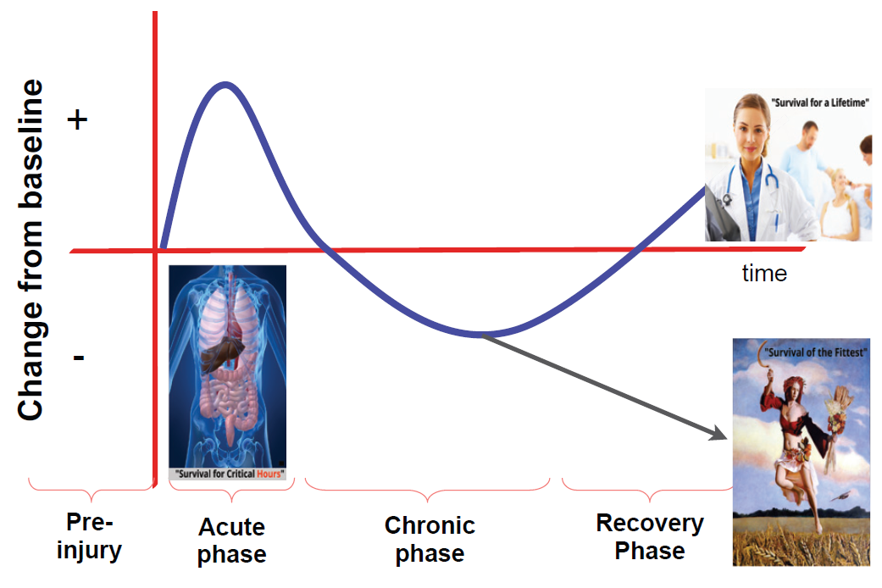
Energie
Protein
upraveno podle: Wischmeyer,Critical Care 2013, 17(Suppl 1):S7

Slide 18
ZMĚNY METABOLIZMU VE STRESU
aktivace osy hypothalamus – hypofýza -nadledviny
zvýšení hladiny korizolu, katecholaminů, glukagonu
inzulinorezistence
stimulace glykogenolýzy a glukoneogenézy
zvýšení metabolizmu bílkovin
proteolýza s úbytkem svalové hmoty
zvýšené ztráty N 40 g/den a více

Slide 19
Na rozdíl od metabolických změn
při hladovění, v kritickém stavu
se energetickým substrátem
stávají tělu vlastní struktury,
v důsledku typicky stresem
změněného hormonálního profilu.

Slide 20
Bez dostatečného přívodu živin by
u pacientů v kritickém stavu
nastala prudce progredující
deplece svalové hmoty, co by ve
značné míře ovlivnilo celkovou
prognózu, četnost komplikací a v
konečném důsledku i přežití.

Slide 21
Prospektivní randomizované klinické
studie hodnotící krátkodobý i dlouhodobý
léčebný výsledek , dokládají příznivý efekt
nutriční podpory na snížení morbidity,
četnosti infekčních komplikací, mortality,
délky hospitalizace na JIP i celkově
v nemocnici a také ekonomický přínos.

Slide 22
ALGORITMUS NUTRIČNÍ TERAPIE V IP
stanovení nutričního rizika při přijetí na JIP,
kalkulace energetické a proteinové potřeby - stanovení nutričního cíle
zahájení EV 24-48 hod. od rozvoje kritického stavu,
dosažení nutričního cíle v prvním týdnu hospitalizace na JIP
prevence a redukce rizika aspirace, ovlivnění tolerance EV
implementace protokolu EV
časný start PV u pacientů s vysokým nutričním rizikem pokud je EV kontraindikovaná nebo není dostatečná

Slide 23
STANOVENÍ NUTRIČNÍHO STAVU, IDENTIFIKACE NUTRIČNÍHO RIZIKA
NRS – Nutritional Risk Score ev. NUTRIC score
by mělo být stanoveno u každého pacienta
přijímaného na JIP
(oba tyto skórovací systémy byly vybrány na
základě retrospektivních analýz RCT)
NRS > 3 nutriční riziko
NUTRIC > 5 ( NUTRIC s IL6 >6) vysoké
nutriční riziko
A.S.P.E.N. Guidelines for the Provision and Assessment of Nutrition Support Therapy in the Adult Critically Ill Patient

Slide 24
NRS - Nutritional Risk Score

Slide 25
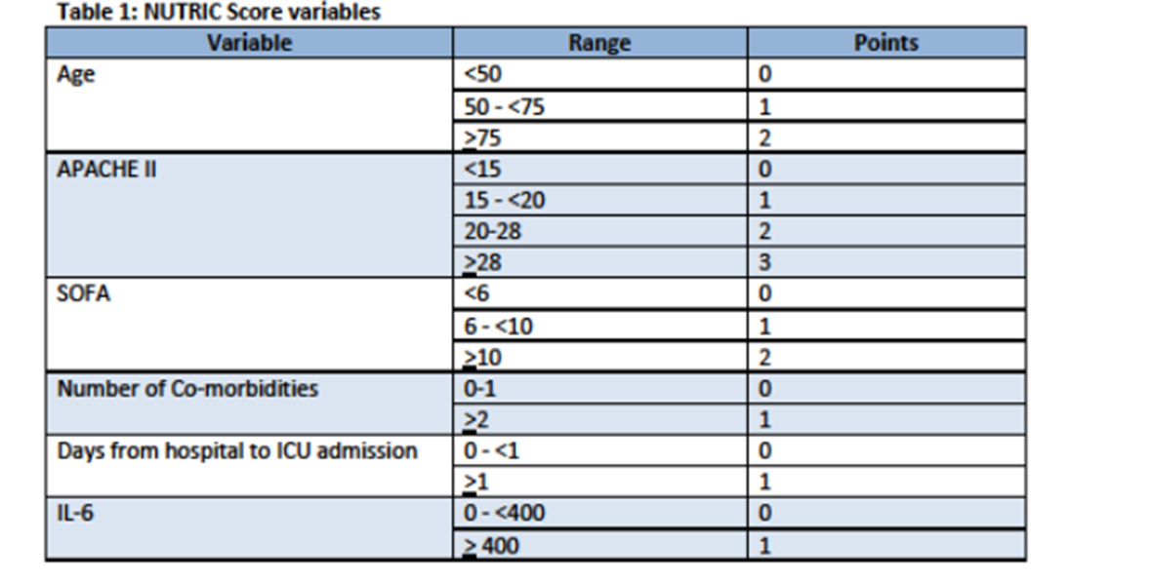
NUTRIC Score

Slide 26
tradiční markery nutričního stavu jako je – albumin prealbumin, transferin, retinol-binding protein, stejně tak i antropometrické měření nemají u kriticky nemocného pacienta v hodnocení nutričního stavu dostatečnou validitu
Budoucnost:
UZ měření svalové hmoty a sledování změn svaloviny pacienta na JIP je novou vyvíjející se metodou - jednoduchá, dostupná
CT vyšetření – kvantifikace svalové a tukové hmoty

Slide 27
Stanovení aktuální energetické potřeby
Výpočet bazální potřeby
dle HARRIS - BENEDICT rovnice
Muži
BMR = 66 + (13,7xBW) + (5xH) - (6,8xA)
Ženy
BMR= 665 + (9,6xBW) + (1,8xH)-(4,7xA)
BW = hmotnost H = výška v cm A =věk

Slide 28
Stanovení aktuální energetické potřeby
Ideálně nepřímá kalorimetrie
Metabolické studie indirektní kalorimetrií u pacientů
v intenzivní péči stanovily, že průměrná kalorická
potřeba pacienta v prvním týdnu kritického stavu
dosahuje 20 - 25 kcal (84 – 105 kJ)/kg NBW/den.
Po zlepšení klinického stavu pacienta je plně
indikováno navýšení energetického přívodu na
30-35 kcal (126 -147kJ)/kg NBW/den
( Zanello 2006).

Slide 29
Stanovení aktuální energetické potřeby
ESPEN:
BMI do 30 20 - 25 kcal/kg/den
BMI nad 30 20 – 25 kcal/ AdjustedBW/den
ASPEN:
BMI do 30 25 - 30 kcal/ kg AcBW/den
BMI 30 - 50 11 – 14 kcal/kg AcBW/den
BMI nad 50 20 – 25 kcal/kg IBW /den
Pokud použijeme k stanovení energetického výdeje
prediktivní rovnici, tak v prvním týdnu hospitalizace na
JIP je preferovaná hypokalorická nutrice (pod 70%
stanoveného energetického cíle)

Slide 30
STANOVENÍ ADEKVÁTNÍ DODÁVKY PROTEINŮ
ESPEN - u pacientů kriticky nemocných je doporučena
dávka proteinů 1,3 g/kg NBW/den
u pacientů popálených a polytraumatizovaných dokonce ještě vyšší
monitorování N- bilance není pro stanovení potřeby proteinů u kriticky nemocných validní, stejně tak i sledování sérových proteinů (albumin, prealbumin, transferin atd)

Slide 31
nutriční substráty
cukry, proteiny, tuky, vitamíny, stopové
prvky slouží jako:
zdroj energie
stavební komponenty
signální a regulační látky (omega 3, 6)
mají farmakologický efekt - podávají se ve
farmakologických dávkách (arginin, glutamin,
taurin, selén)

Slide 32
TIMING NUTRIČNÍ PODPORY
Nutriční podpora u kriticky nemocného
pacienta se zahajuje ihned po zvládnutí
šoku , t.j. po dosažení hemodynamické
stability
adekvátní perfuzní tlak
MAP ≥60 mm Hg.
stabilní dávky vasopresorické podpory
stabilní nebo klesající laktát a ustupující metabolická acidóza

Slide 33
VÝBĚR VÝŽIVY
při intaktním GIT je metodou volby enterální výživa
v případě, že je u kriticky nemocného
časná enterální výživa kontraindikována
a nelze očekávat obnovení adekvátního
perorálního příjmu do 4-5 dnů je
indikována totální parenterální výživa

Slide 34
PARENTERÁLNÍ VÝŽIVA

Slide 35
KDY POUŽÍT PARENTERÁLNÍ VÝŽIVU V IP
u pacientů s vysokým nutričním rizikem
( NRS 2002 ≥5 nebo NUTRIC score ≥5)
nebo u pacientů s těžkou malnutricí a s
kontraindikací EV je doporučeno nasazení
PV hned jakmile to stav pacienta umožňuje
( 48-72 hod od přijmu)
u pacientů kriticky nemocných, bez ohledu na jejich nutriční riziko, u kterých není možné EV po 7-10 dnech (ASPEN) po 4-5 dnech ( ESPEN) dosáhnout >60% energetické a proteinové potřeby, se doporučuje použití doplňkové PV

Slide 36
Cukry
energetickým substrátem volby u parenterální výživy je glukóza.
tolerance glukózy u kriticky nemocného pacienta je nízká
2 – 3 g/kg NBW /den
pravidelné kontroly hladiny glykémie, vzhledem k možným prudkým změnám glukózového metabolizmu u kriticky nemocného pacienta
cílová hladina glykémie v rozmezí 6-10 mmol/l - korekce inzulinem kontinuálně

Slide 37
Tuky
ve stresovém katabolizmu je špatná
utilizace vlastní tuková tkáně
indikace tukových emulzí ve výživě kriticky
nemocných
vysoce stabilní, čisté a standardizované
tukové emulze s minimálními vedlejšími
účinky
vysoký energetický obsah
isoosmolální (lze je podávat do periferní žíly)
ESPEN 1 – 1,5 g/kg NBW/den

Slide 38
Tuky
nenahraditelný zdroj esenciálních MK
tukové emulze obsahující kombinaci
MK s dlouhým a středně dlouhým
řetězcem (LCT/MCT emulze)
jsou snadněji oxidovatelné
MCT se lépe hydrolyzují, nejsou
prekurzory prostaglandinů, indukují
ketogenézu a snižují katabolizmus
proteinů

Slide 39
Tuky
Metabolity omega 3 MK zlepšují celulární, protinádorovou a protiinfekční imunitu a mají vasodilatační a antiagregační účinky.
V poslední době se užívají tukové emulze ve kterých poměr omega3 a omega6 je ve prospěch omega3 MK a MCT.

Slide 40
SMOFlipid® nová generace tukových emulzí
Unikátní kombinace esenciálních MK, MCT,
MUFA, ω-3 MK
Optimální poměr ω-6/ω-3 MK
Imunomodulační a protizánětlivé účinky
30 % sojový olej (esenciální MK)
30 % kokosový olej (MCT)
25 % olivový olej (MUFA)
15 % rybí olej (ω-3 MK – EPA, DHA)
Notes:
Papavasillis CH. Use of medium-chain triacylglycerols in parenteral nutrition of children. Nutrition 2000;16:460-1

Slide 41
Proteiny
Aminokyseliny v kritickém stavu slouží jako energetický zdroj

Slide 42
Výběr roztoků AK s konvenčním
spektrem, výjimkou jsou pacienti se
zjevnými změnami v plasmatickém
aminogramu, při těžké dysfunkci
jater s encefalopatií
1,2 – 2 g AK / kg NBW/den
= 0,2 – 0,3 g N / kg NBW/den

Slide 43
vitaminy a stopové prvky
ESPEN:
Stopové prvky a vitamíny mají v organizmu četné funkce. Jsou esenciální pro metabolizmus uhlohydrátů, proteinů i lipidů, v imunitní a antioxidativní ochraně, jsou důležité pro endokrinní funkce a pro DNA syntézu, genovou reparaci a buněčnou signalizaci.
v PV by měly být podávány denně
není doporučeno podávání antioxidancií ve vysokých dávkách - Cu, Se, Zn, C, E vit (pouze při prokázaném deficitu)

Slide 44
ESPEN:
je doporučena suplementace vit. D3 při jeho nízké hladině
u kriticky nemocných s nízkou hladinou vit. D může být podána vysoká dávka vitaminu D3 500000 UI jako single dávka v průběhu prvního týdne po přijetí pac. na JIP
Deficit vit. D u kriticky nemocných je spojen s vyšší mortalitou, délkou hospitalizace, vyšším výskytem sepse a delší UPV.

Slide 45
Vitamíny a stopové prvky
Kombinace Soluvit + Vitalipid
celé spektrum vitamínů včetně vit. K
Nutryelt, Addamel , Tracutil

Slide 46
PARENTERÁLNÍ VÝŽIVA
multi bottle systém
firemní A-I-O vaky
dvoukomorové vaky
glukóza + aminokyseliny
tříkomorové vaky
glukóza + aminokyseliny + tuky
A-I-O z lékárny

Slide 47
upřednostňujeme aplikaci
formou A-I-O do CVK

Slide 48
A-I-O VAKY
ústavní lékárna připravuje 15 druhů standardních A-I-O vaků ,
režimy nabízí postupně se zvyšující obsah energie s různým poměrem glukózy a tuku, jako hlavních zdrojů energie
režimy I-VII mají variantu do periferní žíly
je možné připravit i vaky individuálního složení – změna poměru glukózy a tuku, koncentrované s minimálním objemem nebo vaky bez elektrolytů, atd.

Slide 49
AiO verze 6.0/2007 FN Brno
Tab.1. Standardní režimy I-XV
 |  | I | II | III | IV | V | VI | VII | VIII | IX | X | XI | XII | XIII | XIV | XV
 |  | 5,2/50 | 6,3/50 | 6,5/63 | 6,5/75 | 7,1/75 | 7,3/75 | 7,7/88 | 8,6/88 | 8,4/100 | 8,8/100 | 9,8/100 | 10,7/100 | 10,0/125 | 11,0/125 | 12,4/150
Energie | kJ | 5225 | 6270 | 6490 | 6480 | 7100 | 7300 | 7740 | 8570 | 8360 | 8780 | 9800 | 10660 | 10030 | 11080 | 12440
 | kcal | 1250 | 1500 | 1550 | 1550 | 1700 | 1750 | 1850 | 2050 | 2000 | 2100 | 2350 | 2550 | 2400 | 2650 | 2975
Aminokyseliny | g | 50 | 50 | 63 | 75 | 75 | 75 | 88 | 88 | 100 | 100 | 100 | 100 | 125 | 125 | 150
Dusík | g | 8 | 8 | 10 | 12 | 12 | 12 | 14 | 14 | 16 | 16 | 16 | 16 | 20 | 20 | 24
Glukóza | g | 200 | 200 | 200 | 250 | 225 | 300 | 250 | 300 | 275 | 300 | 300 | 350 | 350 | 350 | 400
 | energ | 64% | 53% | 52% | 65% | 53% | 69% | 54% | 58% | 55% | 57% | 51% | 55% | 58% | 53% | 54%
Tuk | g | 25 | 50 | 50 | 25 | 50 | 25 | 50 | 50 | 50 | 50 | 75 | 75 | 50 | 75 | 75
 | energ | 20% | 33% | 32% | 16% | 29% | 14% | 27% | 24% | 25% | 24% | 32% | 29% | 21% | 28% | 25%
np-kJ/1gN |  | 550:1 | 680:1 | 540:1 | 440:1 | 490:1 | 505:1 | 450:1 | 510:1 | 420:1 | 440:1 | 510:1 | 560:1 | 400:1 | 450:1 | 410:1
np-kcal/1gN |  | 130:1 | 160:1 | 130:1 | 105:1 | 115:1 | 120:1 | 105:1 | 120:1 | 100:1 | 105:1 | 120:1 | 135:1 | 95:1 | 110:1 | 98:1
Neonutrin 15% | ml | 0 | 0 | 0 | 500 | 500 | 500 | 500 | 500 | 0 | 0 | 0 | 0 | 500 | 500 | 1000
Neonutrin 10% | ml | 500 | 500 | 625 | 0 | 0 | 0 | 125 | 125 | 1000 | 1000 | 1000 | 1000 | 500 | 500 | 0
Glukóza 40% | ml | 500 | 500 | 500 | 500 | 500 | 750 | 500 | 750 | 500 | 750 | 750 | 750 | 750 | 750 | 1000
Glukóza 10% | ml | 0 | 0 | 0 | 500 | 250 | 0 | 500 | 0 | 750 | 0 | 0 | 500 | 500 | 500 | 0
SMOF lipid 20% | ml | 125 | 250 | 250 | 125 | 250 | 125 | 250 | 250 | 250 | 250 | 375 | 375 | 250 | 375 | 375
Objem minerálů | ml | 110 | 110 | 110 | 170 | 170 | 165 | 170 | 170 | 170 | 225 | 225 | 225 | 225 | 225 | 280
Objem | ml | 1235 | 1360 | 1485 | 1795 | 1670 | 1540 | 2045 | 1795 | 2670 | 2225 | 2350 | 2850 | 2725 | 2850 | 2655
Osmolarita | mosm/l | 1490 | 1390 | 1360 | 1390 | 1435 | 1795 | 1300 | 1640 | 1110 | 1420 | 1360 | 1220 | 1350 | 1310 | 1500
Orient. cena s DPH | Kč | 705 | 710 | 900 | 850 | 800 | 690 | 1040 | 1065 | 1010 | 1030 | 1020 | 1120 | 1140 | 1115 | 1210

Slide 50
FIREMNÍ VAKY (dvoukomorové)
Aminomix 1 Novum 1500ml /1500 kcal
2000 ml /2000 kcal,
Aminomix 2 Novum 1500ml /1020 kcal ,
2000 ml / 1360kcal,
Clinimix N9G20E 1500ml/765 kcal ,
2000ml/1020 kcal ,
Nutriflex peri 2000ml /960 kcal,

Slide 51
vhodné u pacientů ve vysoce stresovém
metabolizmu s cílem snížit endogenní
katabolizmus luxusní dodávkou AK
určené pro krátkodobé použití nebo v kombinaci s enterální výživou

Slide 52
FIREMNÍ VAKY (tříkomorové)
Smofkabiven 1477 ml/1600 kcal ,
1970 ml/2200 kcal , 1gN : 108 np-kcal
obsahuje SMOF lipid - kombinace
esenciálních MK, MCT, MUFA, optimální
poměr ω-6/ω-3 MK
imunomodulační a protizánětlivé účinky
Smofkabiven peripheral 1448 ml /1000 kcal,
1904 ml/1300 kcal, 1gN : 108 np-kcal
obsahuje SMOF lipid,

Slide 53
FIREMNÍ VAKY (tříkomorové)
SmofKabiven extra Nitrogen
Jedinečná kombinace vysokého obsahu bílkovin a sníženého množství energie
Složení odpovídá požadavkům ASPEN, ESPEN na nutriční intervenci v akutní fázi kriticky nemocných pacientů
B: 1,5 g/kg/den , E: 20 kcal/kg/den
Snížený obsah glukózy a tuků

Slide 54
FIREMNÍ VAKY (tříkomorové)
Nutriflex Omega plus 1250 ml/1265 kcal,
1875 ml/1900 kcal 1gN :158 np- kcal
tuková složka Lipoplus – kombinace sojového oleje, MCT a rybího tuku
vyšší podíl EPA a DHA v rybím tuku ve srovnání se SMOF lipidem
přítomnost kyseliny glutámové
stabilizovaný metabolizmus

Slide 55
FIREMNÍ VAKY (tříkomorové)
Nutriflex Omega special 1250 ml / 1475 kcal
1875 ml / 2215 kcal 1gN/ 119 np- kcal
tuková složka Lipoplus - kombinace sojového oleje, MCT a rybího tuku
vyšší podíl EPA a DHA v rybím tuku ve srovnání se SMOF lipidem
vyšší obsah kys. glutámové
vhodný pro středně těžký katabolizmus

Slide 56
Parenterální výživa
výhodou je aplikace A-I-O
je nefyziologická, obchází první průtok živin játry,
dochází při ní k rychlé atrofii střevní sliznice
je rizikovější, technicky obtížnější,

Slide 57
Parenterální výživa
většinou je nutná kanylace velkých cév,
riziko infekčních a trombotických komplikací
je výrazně dražší než výživa enterální

Slide 58
Parenterální výživa
v některých případech lze podávat parenterální výživu i do periferní žíly (osmolalita max. 800 mosm/l)
pro pacienta mnohem bezpečnější,
dříve však vznikají zánětlivé komplikace (flebitidy)

Slide 59
Výhody A-I-O
rovnoměrný přívod všech živin v čase
1infúzní set, 1 infúzní pumpa, méně infúzních spojek, jednoduchost
snížení nároků na práci sester
nižší riziko mikrobiální kontaminace
snížení finančních nákladů

Slide 60
Výhody A-I-O
příprava v nemocniční lékárně
dodržení aseptických podmínek
kontrola kompatibility roztoků
periodická bakteriologická kontrola
možnost individualizované výživy

Slide 61
Enterální výživa

Slide 62
Enterální výživa
renesance enterální výživy
po 7 dnech nedostatečného p.o. příjmu
nastává poškození GIT včetně střevního
lymfatického systému (GALT) s následnou poruchou funkční integrity střevního traktu
takto alterovaný GIT se stává zdrojem
proinflamatorních procesů
u kriticky nemocných pacientů je tato doba ještě kratší

Slide 63
výhody enterální výživy
lepší utilizace nutrientů
zachování struktury a funkce střeva
se snížením bakteriální translokace
stimulační účinky na motilitu GIT
produkce mediátorů v GIT - adenosin,
NO - dilatace mesenterického řečiště
(splanchnická hypoperfuze se podílí
na patogenezi MOF)

Slide 64
výhody enterální výživy
podporuje normální střevní mikroflóru a trvalou sekreci střevního IgA
snižuje riziko rozvoje cholestázy a jaterní steatózy
je méně nákladná
včasné nasazení enterální nutriční podpory je úzce spjaté s nižším výskytem infekčních komplikací a s lepším celkovým léčebným výsledkem u kriticky nemocných

Slide 65
ENTERÁLNÍ VÝŽIVA
před zahájením EV zhodnotit funkci GIT, nicméně pro start EV není podmínkou auskultačně přítomna peristaltika
u většiny kriticky nemocných pacientů je akceptovatelné zahájit EV do žaludku

Slide 66
ENTERÁLNÍ VÝŽIVA
ESPEN: v časné fázi akutního onemocnění je doporučena hypokalorická výživa (nepřekročit 70% cíle), energetický a proteinový cíl by mněl být dosažen v průběhu 3-7 dnů.
u většiny kriticky nemocných pacientů je
akceptovatelné zahájit EV do žaludku
ESPEN: doporučuje zvolit spíše kontinuální než bolusovou EV

Slide 67
ENTERÁLNÍ VÝŽIVA
u pacientů s vysokým rizikem aspirace se doporučuje podpořit motilitu GIT podáním prokinetik
u pacientů s vysokým rizikem aspirace je doporučeno podávání výživy postpyloricky
při intoleranci EV GS přes podávání prokinetické terapie je indikováno postpylorické podání EV

Slide 68
kontraindikace
náhlé příhody břišní, krvácení do GIT
střevní obstrukce
profuzní zvracení, těžké průjmy
paralytický ileus
těsné stenózy trávicího ústrojí,
toxické megakolon,
relativní: těžká pankreatitis, GIT
píštěle, ischemie GIT

Slide 69
předpoklad krátkodobé výživy (méně
než 3–6 týdnů) – aplikace sondou
nasogastrickou nebo nasojejunální
předpoklad dlouhodobé výživy
vyžaduje chirurgickou jejunostomii
nebo perkutánní gastrostomii

Slide 70
Protokol EV
je doporučeno zavedení a používání protokolu EV
je doporučen „volume – based“ protokol EV
(stanovený cíl EV v ml/den místo hodinové
rychlosti EV)
„ top-down “ protokol (užívá současně více
různých strategií k podpoře tolerance EV -
„volume – based“ strategie v kombinaci s
prokinetiky + iniciálně postpylorická výživa
Protokol definuje cíl EV, rychlost infuse, speciální ordinace -
měření GRV, frekvence proplachů, podmínky a problémy při
kterých by měla být EV upravena či zastavena.

Slide 71
protokol enterální výživy
časná enterální výživa - hned po hemodynamické stabilizaci (pokud nejsou KI jejího podání)
nutriční přípravek se podává kontinuálně pomocí peristaltické pumpy do žaludku nebo do proximálního jejuna
počáteční rychlost podání enterální výživy je
10-20 ml/h
rychlost se zvyšuje při její toleranci
v případě gastrické výživy je doporučeno dodržovat ve výživě noční pauzu

Slide 72
protokol enterální výživy
rezidua v žaludku se kontrolují každé 4 hodiny
při žaludečním obsahu do 200 - 400 ml pokračujeme nezměněnou, eventuálně postupně se zvyšující dávkou výživy
při žaludečním obsahu nad 500 ml snižujeme rychlost podání výživy o 50%
pokud je návrat ze sondy více než 500 ml podávání nutrice se zastaví a sonda se ponechá na odvod minimálně na 4 hod

Slide 73
protokol enterální výživy
při intoleranci gastrického podání nutrice
se zavádí endoskopicky nasojejunální sonda a výživa se podává kontinuálně pomocí peristaltické pumpy do jejuna
počáteční rychlost podání je 10-20 ml/h s postupným zvyšováním rychlosti dle klinického stavu pacienta.
gastrická sonda se ponechá dočasně na odvod a pokud je odpad ze sondy < 500 ml/24 hod., se výživa NGS opět zahájí výše uvedeným způsobem

Slide 74
druhy enterálních výživ
Polymerní
směs celých proteinů, polysacharidů,
triglyceridů
vyvážený vzájemný poměr všech živin,
vitamínů, stopových prvků
nízká viskozita stravy
zachovaná resorpční schopnost GIT

Slide 75
druhy enterálních výživ
Oligomerní
oligopeptidy, oligosacharidy, dextriny,
esencilání MK, MCT,
nízká viskozita a osmolarita
u pacientů se zhoršenou trávící a
resorbční funkcí GIT

Slide 76
Druhy enterálních výživ
Elementární
Dipeptidy a tripeptidy s glycínem, mono- a disacharidy, frakcionovaný kokosový olej
vysoká osmolarita
bezzbytková
u zánětlivých onemocnění střev

Slide 77
Standardní roztoky s nebo bez vlákniny
polymerní, nutričně definované enterální výživy
obsahují 1kcal/ml nebo 1,5 kcal/ml
energetické zastoupení : 16-20% bílkoviny,
25-30% tuky a 50-54 % cukry
většina přípravků pokrývá běžné potřeby
elektrolytů, vitamínů a stopových prvků
vhodné k enterální výživě u pacientů s dobrým
výchozím nutričním stavem,
poměr 1gN : 130 – 140 np - kcal vhodný pro
anabolický metabolizmus
Nutrison standard, Fresubin original, Isosource standardNutrison Energy MF, Fresubin Energy , Isosource Energy Fibre …

Slide 78
Vláknina
zlepšuje bariérovou funkci střeva
upravuje střevní mikroflóru
upravuje konzistenci stolice
upravuje funkci tenkého střeva
je fermentovaná střevními bakteriemi v tlustém střevě, produktem této fermentace jsou SCFA, které jsou důležitým energetickým substrátem pro buňky tlustého střeva
Fresubin original fibre, Isosource fibre, Nutrison multifibre

Slide 79
Vláknina
u kriticky nemocných se nedoporučuje rutinní použití EV s vlákninou s cílem ovlivnění motility GIT a prevence průjmů
zvážit použití EV s obsahem smíšené vlákniny u pacientů s přetrvávajícím průjmem
vyhnout se užití jak rozpustné tak nerozpustné vlákniny u pacientů s vysokým rizikem ischemie střev a u závažné poruchy motility GIT

Slide 80
EV „Intensive“ , „High Protein /Energy“
obsah B 65-100g /l - dávka proteinu potřebná v akutním stavu (min. 80% proteinového cíle)
obsah E 1200-1500kcal/l → adekvátní dávka energie potřebná k utilizaci proteinu (min. 50-
60% kalorického cíle)
stresový poměr E/N = 75-125 (50-100) :1gN
rozdíl může být v poměru komponent výživy koncipované s rozdílnými cíli (MCT, ω3-MK, antioxidanty, poměr solubilní/nesolubilní vláknina, …
gastrické i jejunální podání možné (kasein x syrovátka)

Slide 81
HIGH PROTEIN (+ENERGY) (+FIBRE) | Nutrison Protein Plus Multifibre | Nutricomp Energy HP (Fibre) | Fresubin 2kcal HP (Fibre) | Novasource GI Advance | Jevity Plus HP
balení (ml) | 500 | 500/1000 | 500 | 500 | 500
v 1000ml | POLYMER | POLYMER | POLYMER | POLYMER | POLYMER
E (kcal) | 1280 | 1560 | 2000 | 1550 | 1310
B (g) | 63 | 75 | 100 | 96 | 82
S (g | 141 | 188 | 167 | 175 | 142
T (g) | 49 | 50 | 100 | 47 | 43
vláknina | 15 | (20) | (15) | 22 | 5
kcal E/g N | 127(95):1 | 130(105):1 | 125(100):1 | 101(76):1 | 100(75):1
INTENSIVE | Nutrison Advanced Protison | Nutricomp Intensive | Peptamen AF | Fresubin Intensive | Peptamen Intense
balení (ml) | 500 | 500 | 500 | 500 | 500
ve 1000ml | POLYMER | POLYMER | OLIGOMER | OLIGOMER | OLIGOMER
E (kcal) | 1280 | 1300 | 1520 | 1220 | 1000
B (g) | 75 | 65 | 94 | 100 | 93
S (g) | 154 | 130 | 140 | 129 | 73
T (g) | 37 | 58 | 65 | 32 | 37
vláknina | 15 | <0,1g | 0 | 6,4g | 0
kcal E/g N | 107(89):1 | 125(100):1 | 101(84):1 | 76(51):1 | 67(42):1
zdroj: NT FN Brno

Slide 82
VÝBĚR TYPU EV
u většiny kriticky nemocných pacientů je potřeba proteinů proporcionálně vyšší než potřeba energie – což není možné dosáhnout standardními přípravky enterální výživy, které mají vysoký poměr neproteinové energie k N
zvážit použití EV s obsahem oligopeptidů u pacientů s přetrvávajícími průjmy a u pacientů s podezřením na malabsorpci
u kriticky nemocných pacientů se nedoporučuje užití speciálních formulí EV (orgánově specifické – plicní, renální, jaterní, imunomodulační – doporučení ASPEN)

Slide 83
Speciální enterální výživy
DM
polymerní, nutričně definované enterální výživy
většina energie je dodána ve formě tuků
příznivě upravený poměr ω -6 a ω -3 MK
glycidová složka je tvořena především rostlinným škrobem s pomalou a postupnou hydrolýzou a vstřebáváním
přídavek vlákniny
Glucerna Select, Diason, Diben HP,

Slide 84
Speciální enterální výživy
Cubison , Reconvan
polymerní, nutričně definovaná enterální výživa
1 ml = 1 kcal
vysoký obsah bílkovin a argininu,
Reconvan je bohatý na glutamin, ω -3 MK a selén
určené k nutriční podpoře metabolicky
stabilních pacientů s nehojícími se
ranami a proleženinami

Slide 85
SPECIÁLNÍ ENTERÁLNÍ VÝŽIVY
Nepro HP
polymerní, nutričně definovaná enterální výživa
1,8 kcal/ml
nízký obsah K a Na
poměr 1g N : 100 np- kcal
renální selhání
restrikce tekutin

Slide 86
Speciální enterální výživy
Intestamin
hypokalorická (1 ml = 0,5kcal)
nutriční podpora enterocytů
vysoký obsah glutaminu – 6g/100 ml
antioxidanty- vit. C,E, beta-karoten, Se, Zn,
SCFA - podpora kolonocytů
obsahuje vlákninu
neplní funkci kompletní enterální výživy

Slide 87
TOLERANCE ENTERÁLNÍ VÝŽIVY
denně hodnotit toleranci EV,
cílem je zabránit neadekvátnímu nutričnímu příjmu
ordinace nic p.o., nic do NGS v průběhu diagnostických a terapeutických procedur by se měla minimalizovat - prevence rozvoje ileu a nedostatečné výživy
intolerance EV – zvracení, bolestí břicha, břišní distenze, dyskomfort pacienta, vysoký odpad z NGS, průjem, vymizelá peristaltika

Slide 88
Reziduální gastrický objem
rutinní monitorace reziduálního gastrického objemu (GRV) u pacientů s EV se nedoporučuje (ASPEN)
pokud se monitoruje reziduální gastrický objem není doporučeno zastavení EV při odpadu <500 ml /6 hod v případě, že nejsou přítomny známky GIT intolerance
zvýšit pozornost při GRV 200- 500 ml /6 hod

Slide 89
Terapie dysfunkce GIT
vždy vyloučit organickou příčinu potíží
redukovat/vysadit rizikovou medikaci
pamatovat na tekutinový management
dle počtu a tíže symptomů zpomalení EV o 50% (nevysazovat)
stop EV pouze při KI podávání, jinak zachovat trofickou dávku EV 10-20ml/h, resp. 250-500 ml/d
při intoleranci horního GIT: zvážit podávání EV jejunálně (NGS+NJS, biluminální sonda) a přidat prokinetika
při intoleranci dolního GIT: vyloučení infekce, symptom. terapie průjmu/zácpy

Slide 90
Terapie dysfunkce GIT
metoclopramid 3x10mg i.v. , max. 0,5mg/kg/d
erythromycin 100 – 250 mg 3x denně
(3-7mg/kg/den)
kombinace max. 7 dní
mikronizované pankreat. fermenty (do NGS vysypávat, do NJS rozpustit v bikarbonátu),
CaCO3, ev. probiotika, střevní dekontaminace (rifaximin, metronidazol), …
lactulosa, klysma, manuální vybavení stolice, ev. probiotika, rhb, atd.

Slide 91
komplikace enterální výživy
Technické
chybné umístění sondy
ucpání sondy
reflux
eroze z otlaku

Slide 92
komplikace enterální výživy
Vyvolané nutričními přípravky
nadýmání
nauzea
křeče
regurgitace
průjmy

Slide 93
Včasné zavedení enterální výživy u kriticky nemocného pacienta je nesmírně důležité. Již samotné užití enterální cesty podání živin je schopno významně snížit produkci cytokinů, katabolických hormonů i proteinů akutní fáze a omezit tak metabolický stres organizmu.

Slide 94
podpůrná terapie
Antiulceróza:
H2 blokátory a PPI podávat pouze u pac.
s vředovou chorobou gastroduodena
(i anamnesticky), u polytraumat,
kraniotraumat, popálenin a u pac. s
terapeutickými dávkami kortikoidů

Slide 95
zásady nutriční podpory u pacienta v kritickém stavu
čím je pacient v těžším stavu, tím
opatrnější musíme být v dávkách
jednotlivých substrátů, nejsme schopni
dosáhnout vyrovnanou N-bilanci !
zatížení metabolických drah již beztak
přetížených stresem vede ke zhoršování
celé řady funkcí vitálně důležitých pro
kriticky nemocné

Slide 96
zásady nutriční podpory u pacienta v kritickém stavu
časné zavedení enterální výživy
postupné zvyšování nutriční zátěže
zvyšování energetické nálože při
zlepšování stavu pacienta, který se
dostává do anabolické fáze a je schopný
zvýšený přísun živin utilizovat
sledování klinického stavu
monitorace tolerance a odpovědi pacienta
na nutriční podporu

Slide 97
Nutriční podpora je neoddělitelnou součástí intenzivní péče o pacienta kriticky nemocného.

Slide 98
Děkuji za pozornost.

Slide 99
ESPEN Guideline on Clinical Nutrition in the Intensive Care Unit 2018
SingerP,etal.,ESPENguidelineonclinicalnutritionintheintensivecareunit,ClinicalNutrition(2018),https:// doi.org/10.1016/j.clnu.2018.08.037
Guidelines for the Provision and Assessment of Nutrition Support Therapy in the Adult Critically Ill Patient: Society of Critical Care Medicine (SCCM) and American Society for Parenteral and Enteral Nutrition (A.S.P.E.N.)
Journal of Parenteral and Enteral Nutrition Volume 40 Number 2 February 2016 159–211 c 2016 American Society for Parenteral and Enteral Nutrition
and Society of Critical Care Medicine DOI: 10.1177/0148607115621863 jpen.sagepub.com hosted at online.sagepub.com

